Slide 1
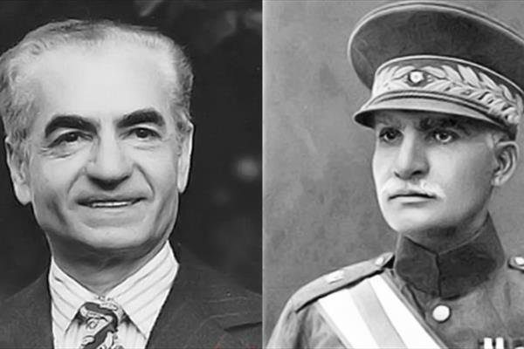
کتاب ایران بین دو انقلاب
توسعه ناهمگون
نویسنده:‌ ‌یرواند آبراهامیان
ارائه دهنده: مهدی دهقانی
دانشگاه باهنر اصفهان
پاییز ۱۴۰۴

Slide 2






تثبیت قدرت (۱۳۳۲-۱۳۴۲)
مکانیسم‌های امنیتی و سیاسی تثبیت
تشکیل ساواک
عزل و نصب مدیران کودتا
تأسیس سازمان اطلاعات و امنیت کشور در سال ۱۳۳۶ با کمک فنی CIA و اسرائیل
گماردن رهبران کودتای ۲۸ مرداد (زاهدی، بختیار، هدایت) در مناصب کلیدی
کنترل نهادهای قانون‌گذاری
سرکوب مخالفان
نظارت شدید استانداران بر انتخابات و در دست گرفتن عنان مجلسین (شورای ملی و سنا)
استفاده از حکومت نظامی، دادگاه‌های نظامی و قانون ضدمرام اشتراکی برای تارومار کردن حزب توده و جبهه ملی
اصلاح قانون اساسی به نفع شاه
ایجاد احزاب دست‌ساز
کاهش حد نصاب رأی‌گیری در مجلس و اعطای حق وتو به شاه در مصوبه‌های مالی
تقسیم مجلس به دو حزب سلطنت‌طلب "ملیون" و "مردم" معروف به احزاب «بله قربان» و «چشم قربان»

Slide 3




پایه‌های اقتصادی تثبیت
درآمدهای نفتی و کمک‌های خارجی
حل دعوای نفت
کمک‌های آمریکا
پذیرش اصل تقسیم بالمناصفه سود با کنسرسیوم متشکل از شرکت‌های نفتی غربی و کنار گذاشتن پافشاری مصدق بر جزئیات ملی شدن صنعت نفت
دریافت ۱۴۵ میلیون دلار کمک مالی از ایالات متحده (۱۳۳۲-۱۳۳۶) برای نجات دولت از ورشکستگی
تقویت ارتش
رشد درآمدهای نفتی
افزایش شمار نیروهای مسلح از ۱۲۰,۰۰۰ به بیش از ۲۰۰,۰۰۰ نفر و افزایش بودجه نظامی به تقریباً ۱۸۳ میلیون دلار در سال ۱۳۴۲
افزایش جهشی درآمد نفت:‌ ‌
۳۴ میلیون دلار (۱۳۳۳) ۴۳۷ میلیون دلار ( ۱۳۴۱)

Slide 4





سیاست دوگانه در برابر طبقات
احتیاط
مدیریت قاطع
برخورد با طبقات سنتی
برخورد با طبقات جدید
زمین‌داران: حفظ قدرت خانواده‌های اشرافی؛ رسیدن سهم نمایندگان زمین‌دار در مجلس به ۵۱٪ در مجلس نوزدهم
روشنفکران و کارگران:
نظارت شدید ساواک بر دانشگاه‌ها و کارخانه‌ها
کاهش چشمگیر اعتصابات بزرگ صنعتی
روحانیت: حفظ رابطه با رهبران برجسته دینی (آیت‌الله بروجردی، بهبهانی)؛ تعهد دولت به حمایت از مذهب
۳
۷۹
بازاریان: حفظ استقلال نسبی بازار و خودداری از نظارت بر قیمت‌ها
مورد (۱۳۳۶)
مورد (۱۳۳۲)

Slide 5






برهم خوردن سیاست دوگانه
زمینه‌های بحران و شروط خارجی
نتایج اقتصادی
ریشه بحران
افزایش شاخص هزینه زندگی بیش از ۳۵٪ (۱۳۳۶ تا ۱۳۳۹)
ناتوانی درآمدهای نفتی در تأمین هزینه‌های:‌ ‌
برنامه بلندپروازانه هفت‌ساله
هزینه‌های نظامی فزاینده از سال ۱۳۳۳
خالی شدن اندوخته‌های خارجی
واداشتن ایران به تقاضای کمک از خارج
فشار دولت کندی (آمریکا)
شروط صندوق بین‌المللی پول
مشروط کردن کمک ۸۵ میلیون دلاری به:‌ ‌
پذیرش لیبرال‌ها در کابینه
برداشتن گام‌های اساسی برای اجرای اصلاحات ارضی
با این اعتقاد که اصلاحات لیبرالی بهترین سد در برابر کمونیسم است
مشروط کردن کمک ۳۵ میلیون دلاری به:‌ ‌
ساماندهی بودجه
کاهش حقوق و دستمزدها
تعدیل برنامه‌های توسعه

Slide 6





بی‌ثباتی سیاسی و نقش آمریکا
نخست‌وزیری شریف امامی
افزایش بی‌ثباتی
توقف انتخابات به دلیل تقلب
افزایش اعتصابات در کشور
شکست در جلب کمک آمریکا
گسترش نارضایتی در اقشار مختلف جامعه
مسئول شناخته شدن در درگیری‌های خشونت‌بار علیه آموزگاران
۲۰ +
۳
فشار آمریکا
عدم حمایت آمریکا از شریف امامی به دلیل ناتوانی در کنترل اوضاع
مورد (۱۳۴۰)
مورد (۱۳۳۶)
انتصاب امینی به فشار آمریکا
انتخابات مجلس بیستم (۱۳۳۹)
واگذاری نخست‌وزیری به دکتر علی امینی
تبدیل رقابت مهارشده به کشمکش شدید
فرد مورد نظر آمریکا
ورود نامزدهای مستقل
با وجود تنفر شاه به دلیل همکاری‌های پیشین با قوام و مصدق
حضور جبهه ملی
دکتر امینی
فشار آمریکا
شریف امامی
توقف انتخابات به دلیل تقلب

Slide 7








دولت امینی و آغاز اصلاحات ارضی
مرحله اول اصلاحات ارضی (۱۳۴۱)
تصمیمات بحث‌انگیز امینی
انحلال مجلس بیستم
ماده اصلی: فروش زمین‌های کشاورزی مازاد بر یک ده شش‌دانگ به دولت
اقدامی که زمینه را برای اجرای اصلاحات بدون مانع قانونی فراهم کرد
اخراج سپهبد بختیار
مالکان مزارع مکانیزه و باغداران مستثنی شدند
رئیس بدنام ساواک از کشور اخراج شد
گفتگو با جبهه ملی
هدف: ایجاد طبقه کشاورزان مستقل
تلاش برای جلب حمایت نیروهای مخالف
سپردن وزارتخانه‌ها به اصلاح‌طلبان
به تأکید ارسنجانی (وزیر کشاورزی)
نورالدین الموتی (دادگستری)
آغاز تغییرات عمده در ساختار روستایی ایران
حسن ارسنجانی (کشاورزی)
محمد درخشش (فرهنگ)

Slide 8





دلایل سقوط امینی
تحلیل روند سقوط
عوامل اصلی سقوط
آغاز اصلاحات ارضی
اقدامات تندروانه
درگیری با شاه بر سر بودجه
موجب نارضایتی عمومی در طبقات مختلف جامعه شد
کاهش حمایت آمریکا
مشروط کردن حمایت جبهه ملی
به انحلال ساواک و ایجاد شکاف در ائتلاف سیاسی
استعفای اجباری امینی
عدم کسب پشتیبانی آمریکا
نخست‌وزیری علم
هنگام درگیری با شاه بر سر کاهش بودجه نظامی
انتصاب اسدالله علم به نخست‌وزیری
نقش آمریکا
کاهش بودجه تعاونی‌های روستایی
آمریکا پس از حمایت اولیه از امینی، در برابر شاه عقب‌نشینی کرد و حمایت خود را از دولت او پس گرفت
سپردن وزارت کشاورزی به یک تیمسار ارتش

Slide 9



انقلاب سفید و مشروعیت‌سازی
موارد شش‌گانه انقلاب سفید
معرفی به عنوان ابتکار شاه
تعدیل جنبه‌های تندروانه
ملی کردن جنگل‌ها
تقسیم اراضی
اصلاحات ارضی با حفظ منافع زمین‌داران بزرگ
فروش سهام به کارگران
فروش کارخانه‌های دولتی
طرح شش‌ماده‌ای
تبدیل اصلاحات اجباری به برنامه اختیاری شاه
ایجاد سپاه دانش
حق رأی به زنان
تلاش برای کسب مشروعیت
تغییر چهره اصلاحات برای جلب حمایت عمومی
۹۹.۹٪
همه‌پرسی انقلاب سفید
برگزاری همه‌پرسی در بهمن ۱۳۴۱ برای کسب مشروعیت عمومی
تأیید ادعایی

Slide 10



قیام خرداد ۱۳۴۲
رهبر قیام
نماد بی‌ثباتی
تظاهرات گسترده
آیت‌الله روح‌الله خمینی
ریختن هزاران نفر به خیابان‌ها علیه شاه
رهبر اصلی قیام خرداد ۱۳۴۲
زمان وقوع
فراخوانی مردم توسط
خرداد ۱۳۴۲ (اوایل محرم)
اصناف، بازاریان، جبهه ملی و آیت‌الله خمینی
مشارکت کنندگان
"من از طرف ملت ایران به شاه می‌گویم: ای جنایتکار! ای دزد! ای خائن! از کشور ما برو!"
اقشار مختلف جامعه
نتیجه قیام
کارگران
کارمندان
روحانیون
مغازه‌داران
بی‌اثر بودن تلاش‌های شاه برای کنترل اوضاع

Slide 11


ظهور آیت‌الله خمینی
فارغ شدن از محدودیت‌ها
پایگاه اجتماعی خمینی
درگذشت آیت‌الله بروجردی
آیت‌الله روح‌الله خمینی
پس از درگذشت پشتیبان مهم شاه در دهه ۱۳۳۰، خمینی از محدودیت‌های سیاسی رها شد
رهبر قیام خرداد ۱۳۴۲
تغییر خط مشی
زمین‌داران کوچک
بازرگانان
با دوری جستن از مباحث قبلی (حق رأی زنان، اصلاحات ارضی)
طبقات سنتی
روحانیون معمولی
پرداختن به مسائل خشم‌آور
تمرکز بر موضوعاتی که خشم توده مردم را برمی‌انگیخت
"خمینی با تکیه بر پایگاه اجتماعی خود، توانست رهبری قیام را بر عهده بگیرد و آن را به اوج برساند"

Slide 12






تحلیل آبراهامیان: توسعه نامتوازن
تفسیر اصلی
رد تفاسیر رایج
علت وقوع انقلاب
نوسازی بیش از حد شتابان
نوسازی اقتصادی-اجتماعی در کنار ناتوانی در نوسازی سیاسی
نادرست دانستن تفسیری که انقلاب را نتیجه تحولات سریع و ناگهانی می‌داند
بسته‌شدن راه‌های ارتباطی میان حکومت و مردم
نوسازی ناکافی
رد تفسیری که معتقد بود اصلاحات به اندازه کافی پیش نرفته بود
افزایش شکاف میان گروه‌های حاکم و نیروهای مدرن اجتماعی
دست‌نشانده بودن شاه
عدم تعادل بین توسعه اقتصادی و ساختار سیاسی
نادیده گرفتن تحلیل‌هایی که صرفاً شاه را عامل اصلی انقلاب می‌دانستند

Slide 13




جهش درآمدهای نفتی و تزریق به اقتصاد
نحوه هزینه کرد
رشد درآمد
تزریق مقادیر هنگفت پول
به بخش‌های مولد اقتصاد جامعه
۲۰
۵۵۵
بانک توسعه صنعت و معدن
میلیارد دلار (۱۳۵۵)
میلیون دلار (۱۳۴۲)
کانال اصلی تزریق منابع
پس از چهار برابر شدن قیمت جهانی نفت
شرکت‌های سهامی دولتی
ابزار اجرای پروژه‌های بزرگ

Slide 14











صنعتی‌سازی، زیرساخت و تحول روستاها
انقلاب صنعتی کوچک
توسعه زیربنایی
افزایش سهم تولیدات صنعتی در تولید ناخالص ملی
احداث سدهای بزرگ (دزفول، کرج، منجیل)
افزایش تولید برق
۱۷٪
۱۱٪
۱۵.۵
۰.۵
سهم صنعت (۱۳۵۵)
سهم صنعت (۱۳۴۲)
میلیارد کیلووات ساعت
میلیارد کیلووات ساعت
توسعه صنایع مونتاژ و تولید کالاهای مصرفی
توسعه بنادر
رشد شهرنشینی و مهاجرت به شهرها
احداث بیش از ۸۰۰ کیلومتر راه‌آهن
نتایج اصلاحات ارضی
از بین رفتن زمین‌داران بزرگ قدیمی
نکته حیاتی
عدم موفقیت اصلاحات ارضی در اعطای زمین کافی برای تبدیل ۶۵٪ خانوارهای روستایی به کشاورزان توانا
افزایش نسبت کشاورزان مستقل به ۷۶٪ جمعیت روستایی
زمین‌های تخصیص یافته کمتر از ۵ هکتار بود
تشویق کشت تجاری و مدرن‌سازی کشاورزی

Slide 15





تحول در ساختار آموزشی
تأسیس دانشگاه‌های جدید
رشد چشمگیر آموزش
تأسیس ۱۲ دانشگاه جدید
افزایش ثبت‌نام‌کنندگان
گسترش آموزش عالی در سراسر کشور
رشد قابل توجه در تمامی سطوح آموزشی
دانشگاه مشهد
دانشگاه شیراز
۱۵۴
۲۴
هزار دانشجو
هزار دانشجو
دانشگاه صنعتی آریامهر
دانشگاه جندی شاپور
(۱۳۵۵)
(۱۳۴۲)
افزایش چشمگیر ثبت‌نام‌شدگان در تمامی سطوح آموزشی
افزایش دانشجویان خارجی
رشد شمار کودکان در مدارس ابتدایی
رشد شمار دانشجویان ایرانی در دانشگاه‌های خارجی به بیش از ۸۰ هزار نفر
گسترش آموزش متوسطه و فنی‌وحرفه‌ای
تلاش برای همگانی‌سازی آموزش در سراسر کشور

Slide 16


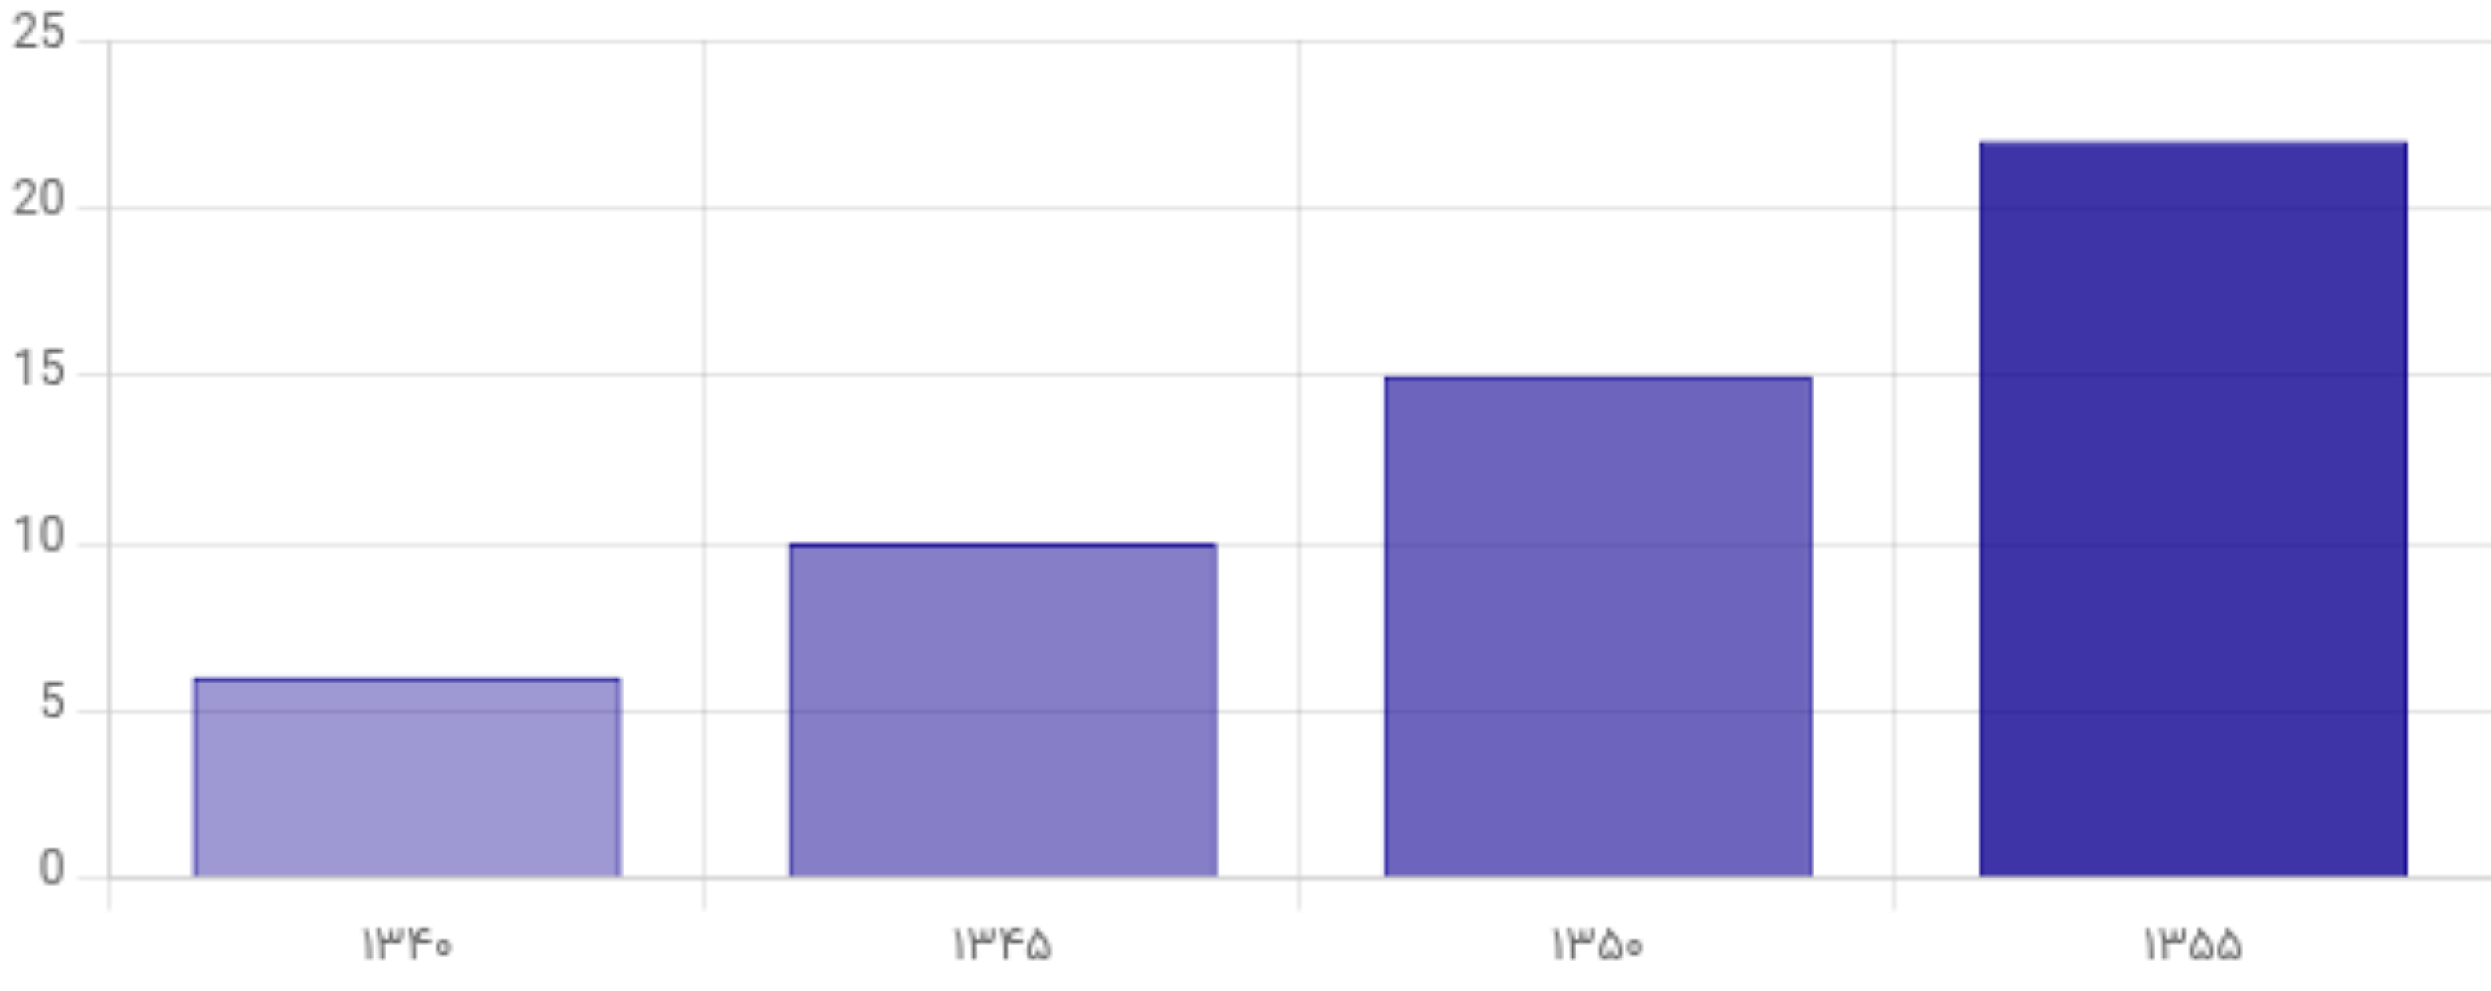
گسترش آموزش عالی
افزایش دانشجویان خارجی
تأسیس دانشگاه‌های جدید
رشد چشمگیر
تأسیس ۱۲ دانشگاه جدید
افزایش دانشجویان ایرانی در دانشگاه‌های خارجی
گسترش آموزش عالی در سراسر کشور
۸۰,۰۰۰+
دانشگاه مشهد
دانشگاه شیراز
دانشجوی ایرانی در خارج از کشور
دانشگاه صنعتی آریامهر
دانشگاه جندی شاپور
اروپا
آمریکا
تأثیرات
شکل‌گیری نیروی متخصص جدید با تحصیلات غربی
تأثیر بر تحولات فرهنگی و اجتماعی جامعه

Slide 17


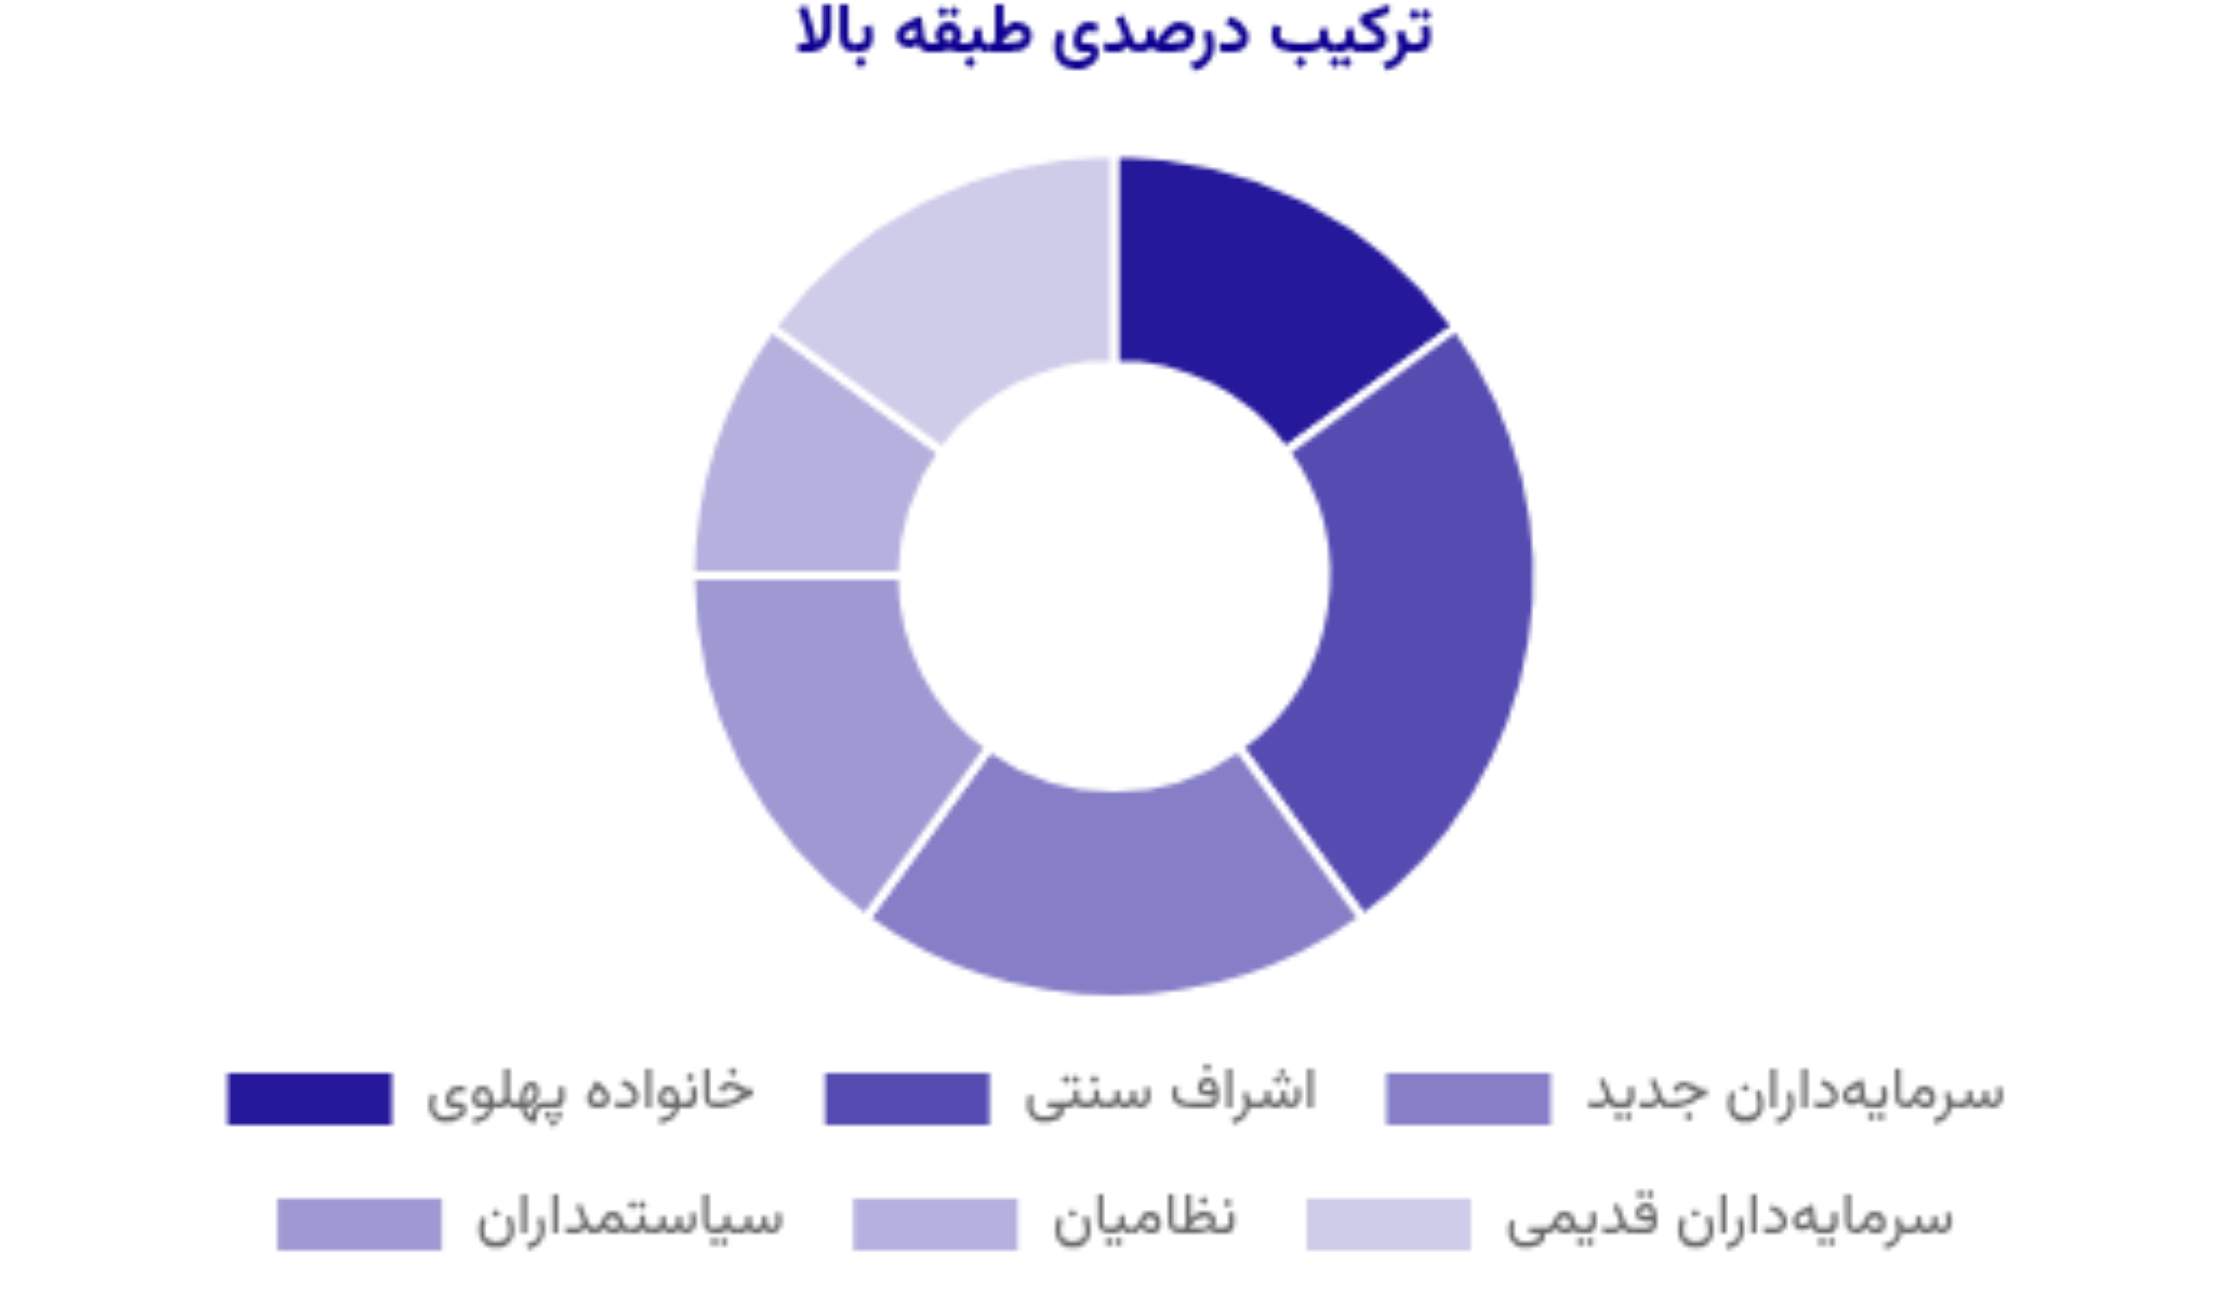

طبقه بالا: بخش اول
ترکیب طبقه بالا
ترکیب طبقه بالا (کمتر از یک هزار نفر)
خانواده پهلوی
خانواده‌های اشرافی سنتی
پیشتر به سرمایه‌گذاری شهری روی آورده بودند
امینی
علم
اشراف سرمایه‌داری جدید
از اصلاحات ارضی رها شده و مجتمع‌های کشاورزی و صنعتی ساختند
ویژگی‌های کلیدی
کارخانه‌های صنعتی
مجتمع‌های کشاورزی
دسترسی مستقیم به منابع قدرت و ثروت
کنترل منابع اقتصادی
ارتباط با دربار
ارتباطات بین‌المللی

Slide 18


طبقه بالا: بخش دوم
سرمایه‌دارهای قدیمی
سیاستمداران و نظامیان
رونق نفتی
سیاستمداران
به ثروت‌های میلیونی در دوران رونق نفتی رسیدند
ثروتمندشده از قراردادهای دولتی و ارتباطات ویژه با دربار
ثروت‌های میلیونی
درآمدهای نفتی
قدرت سیاسی
قراردادهای دولتی
کنترل صنایع کلیدی و بانک‌ها
افسران عالی‌رتبه
دسترسی به منابع نظامی و امکانات ویژه
انحصار واردات و صادرات کالاهای اساسی
امنیت ملی
کنترل ارتش
سرمایه‌گذاری در املاک و مستغلات
شبکه روابط
ارتباطات نزدیک با مراکز قدرت و تصمیم‌گیری
دیپلماسی
ارتباط با دربار

Slide 19
طبقه بالا (حدود 1000 نفر)
خانواده پهلوی
هسته مرکزی قدرت و ثروت در دوره پهلوی دوم
اشراف سرمایه‌داری جدید
خانواده‌های اشرافی سنتی
از اصلاحات ارضی رها شده و مجتمع‌های کشاورزی و صنعتی ساختند ‌ مجتمع‌های کشاورزی کارخانه‌های صنعتی
خانواده‌هایی که پیشتر به سرمایه‌گذاری شهری روی آورده بودند
علم امینی
سرمایه‌دارهای قدیمی
سیاستمداران و نظامیان
در دوران رونق نفتی به ثروت‌های میلیونی رسیدند
رونق نفتی ثروت‌های میلیونی
افسران عالی‌رتبه ثروتمندشده از قراردادهای دولتی
سیاستمداران نظامیان

Slide 20













طبقات متوسط
طبقه متوسط جدید (۱.۵ تا ۲ میلیون خانواده)
طبقه متوسط مرفه سنتی (نیم میلیون خانواده)
ترکیب:
کانون این طبقه:
دانشجویان
استادان دانشگاه
کارمندان دولت
صاحب کارگاه
بازرگان
مغازه‌دار
کارکنان بخش خصوصی
مهندسان
پزشکان
تاجر بازاری
ویژگی:
رشد و نفوذ:
این طبقه با توسعه آموزش و تخصص‌گرایی شکل گرفت
رونق اقتصادی به نیرومندتر شدن این گروه سنتی کمک کرد
شدیداً به دولت و درآمدهای نفتی وابسته بود
بازار از طریق مغازه‌داران روستایی و دستفروشان دوره گرد در روستاهای کشور نفوذ یافت
وابستگی به دولت
بازار
ویژگی کلیدی این طبقه
مرکز قدرت این طبقه

Slide 21









طبقه مزدبگیر و مستضعفان
لشکر فزاینده فقرای شهری (مستضعفان)
طبقه مزدبگیر (۳.۵ میلیون نفر)
مهاجران فقیر روستایی که در حلبی‌آبادها زندگی می‌کردند
رشد کمی:
مشاغل:
۳۴٪
۱۶٪
دستفروشی
عملگی
بنایی
نیروی کار (اواسط دهه ۱۳۵۰)
نیروی کار (دهه ۱۳۲۰)
نقش تاریخی
ترکیب:
این افراد بعدها به مستضعفان مشهور شدند و سان‌کلوت‌های انقلاب اسلامی را تشکیل دادند
کارگران متخصص
مزدبگیران صنعتی
کارگران کشاورزی
کارگران خدمات شهری
رشد سریع این طبقه ناشی از مهاجرت گسترده روستاییان به شهرها و شکست اصلاحات ارضی در تأمین معیشت روستاییان بود
کارگران ساختمانی

Slide 22






جمع‌بندی تحلیلی: تبیین توسعه نامتوازن
توسعه اقتصادی و اجتماعی گسترده
باعث ایجاد و پروردن طبقات جدید شد:
فقیر شهری (مستضعفان)
طبقه مزدبگیر صنعتی
طبقه متوسط جدید (متخصص و وابسته به دولت)
ساختار سیاسی تک‌قطبی و غیرقابل نوسازی
نتوانست این طبقات جدید و مطالبات آن‌ها را جذب کند
بسته‌شدن راه‌های ارتباطی میان حکومت و مردم
عدم تحول سیاسی متناسب با تحولات اجتماعی
ناهمگونی میان توسعه و رکود سیاسی
پتانسیل انفجاری جامعه را افزایش داد و منجر به گسترش شکاف میان حکومت و نیروهای اجتماعی شد
نتیجه نهایی
ظهور رهبری کاریزماتیک (آیت‌الله خمینی) در کنار حمایت طبقه متوسط سنتی (بازار و روحانیت) و قشر مستضعف شهری، این شکاف را به قیام ۱۳۴۲ و در نهایت به یک انقلاب تمام‌عیار تبدیل کرد

Slide 23






ظهور رهبری کاریزماتیک و حمایت طبقات اجتماعی
رهبری کاریزماتیک
ظهور آیت‌الله خمینی به عنوان رهبری توانمند که توانست شکاف‌های اجتماعی را به یک جریان انقلابی تبدیل کند
قشر مستضعف شهری
طبقه متوسط سنتی
نیروی انقلابی که از حاشیه‌های شهرها به میدان آمد
بازار و روحانیت به عنوان پایگاه‌های اصلی حمایت از رهبری جدید
تبدیل شکاف به انقلاب
این ائتلاف میان رهبری کاریزماتیک و طبقات اجتماعی، شکاف ایجاد شده را به قیام ۱۳۴۲ و در نهایت به یک انقلاب تمام‌عیار تبدیل کرد
انقلاب ۱۳۵۷
قیام ۱۳۴۲

Slide 24




نتیجه‌گیری نهایی
تحلیل آبراهامیان از توسعه ناهمگون در ایران نشان می‌دهد که انقلاب ۱۳۵۷ نتیجه مستقیم ناهمگونی میان توسعه اقتصادی-اجتماعی و رکود سیاسی بود
انقلاب ۱۳۵۷
شکاف اجتماعی
ناهمگونی توسعه
ائتلاف طبقاتی
رهبری کاریزماتیک
رکود سیاسی
توسعه اقتصادی
بازار، روحانیت و مستضعفان
ظهور آیت‌الله خمینی
ساختار تک‌قطبی و غیرقابل نوسازی
رشد سریع درآمدهای نفتی و صنعتی‌سازی
این ناهمگونی باعث ایجاد شکاف عمیق میان حکومت و نیروهای اجتماعی شد و با ظهور رهبری کاریزماتیک و ائتلاف طبقات اجتماعی، به انقلابی تمام‌عیار تبدیل شد

